Slide 1
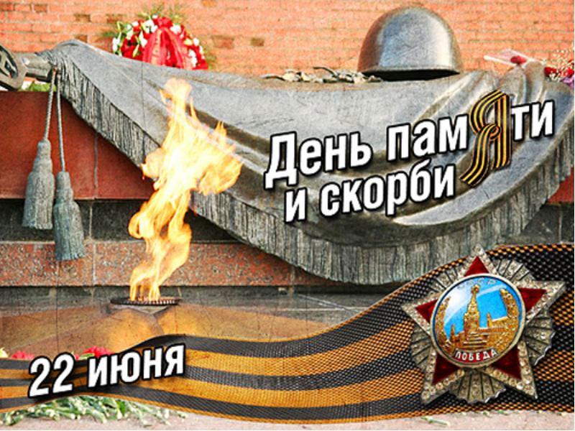
Подготовили студенты гр.109 «Борисовского агромеханического техникума»
Чаусов Никита и Богушевский Сергей
Куратор Елецкий А.С.
Классный час, посвященный
75 годовщине со Дня Победы
«Память
бережно
храним»

Slide 2
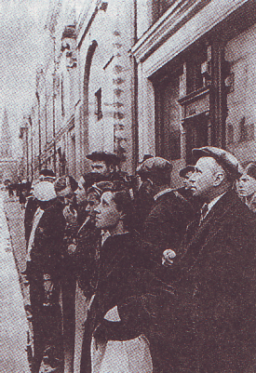
22 ИЮНЯ 1941 ГОДА, В 4 ЧАСА УТРА… Киев бомбили, нам объявили, что началася война….

Slide 4
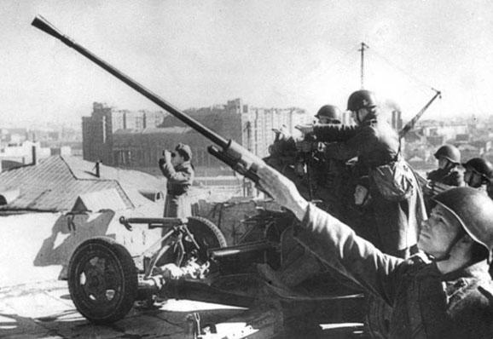
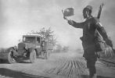
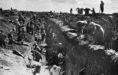
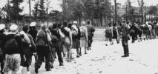
«Дорога Жизни»

Slide 6
… История листает Страницы легендарные свои…
Война…
от Бреста до Москвы – 1000 км,
от Москвы до Берлина – 1600 км,
итого – 2600 километров.
Поездом – 4 суток,
самолётом – 4 часа,
перебежками,
по-пластунски – 4 долгих года.

Slide 7
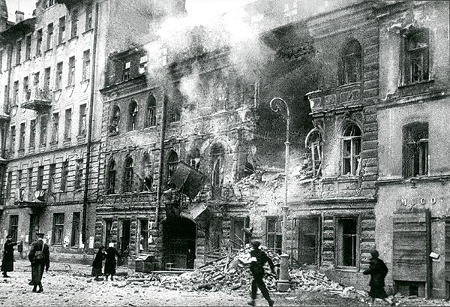
Город бомбили нам объявили, что началась война…..

Slide 10
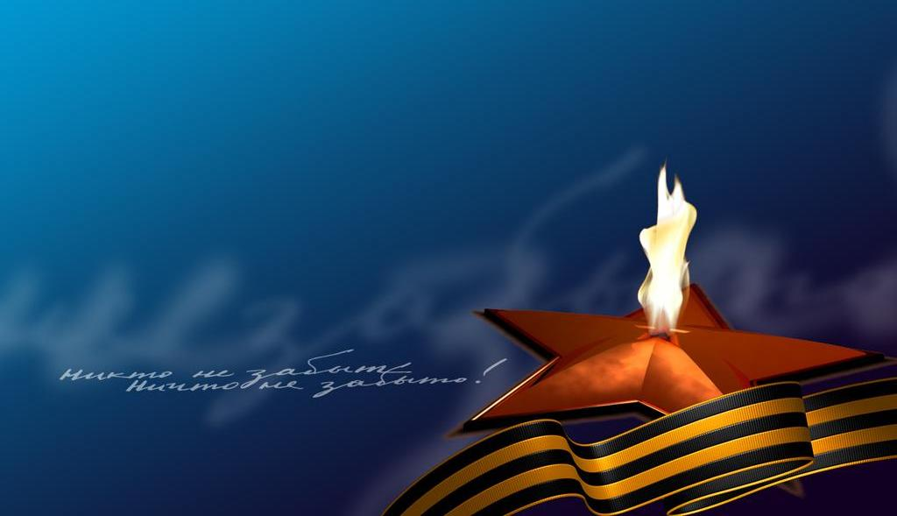
1418 дней войны

Slide 11
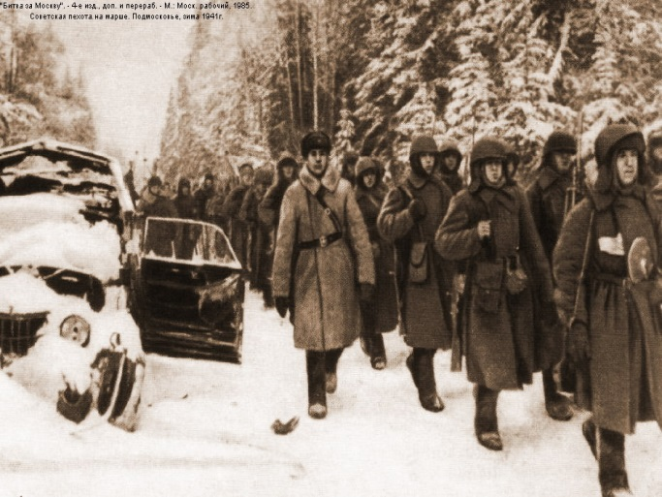

Slide 12
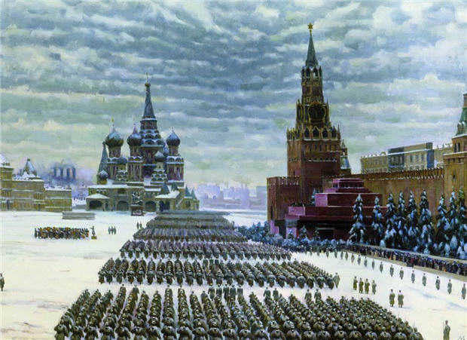
Битва за Москву 30 сентября 1941 — 20 апреля 1942
Велика Россия, а отступать некуда – позади Москва!

Slide 13
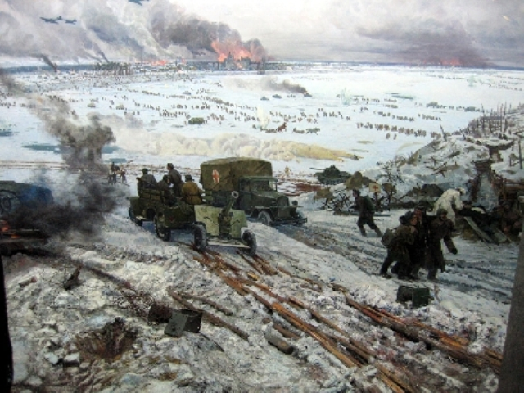
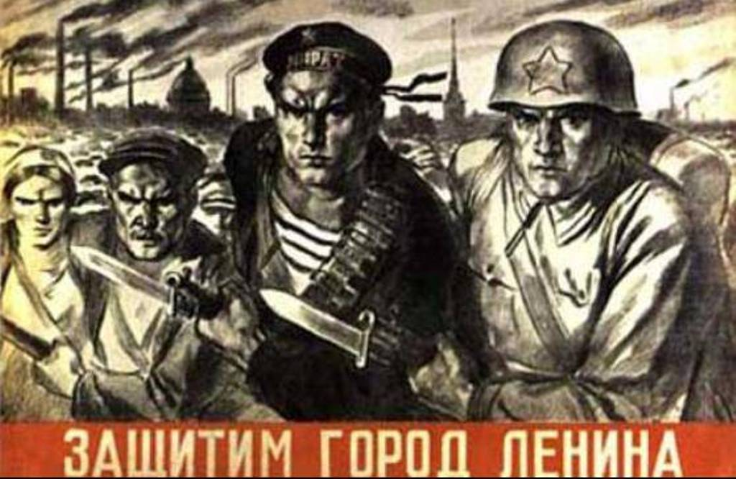
8 сентября 1941 г. началась блокада Ленинграда, продолжавшаяся до января 1943 г. 900 дней мужества и героизма.
Блокада Ленинграда

Slide 14
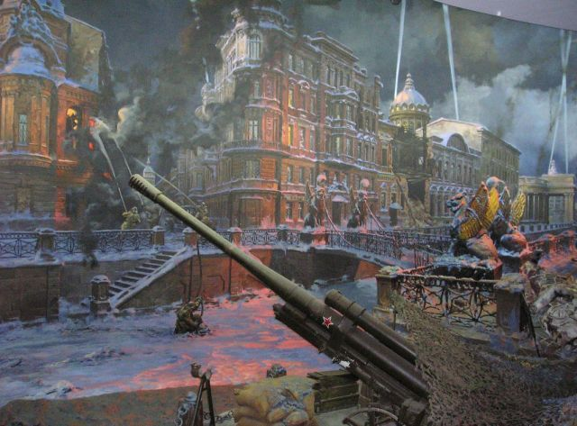

Slide 15
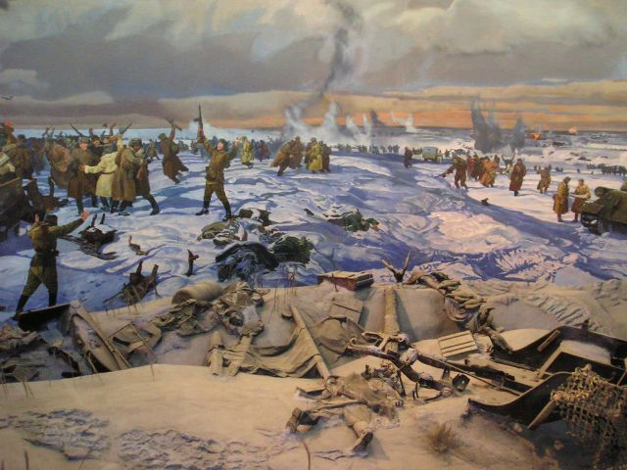
Сталинградская битва

Slide 16
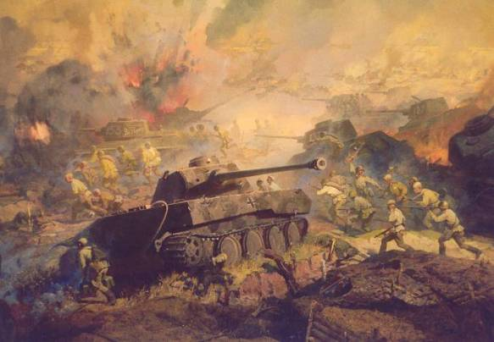
Курская дуга

Slide 17
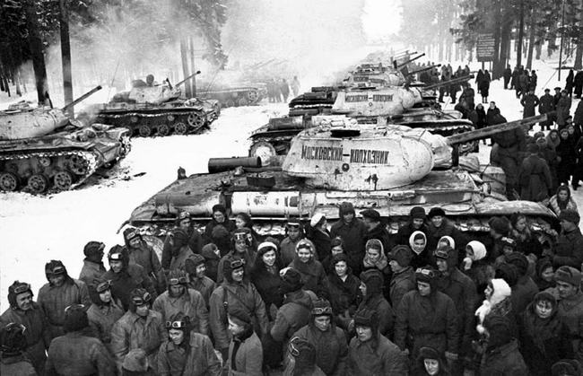

Slide 21
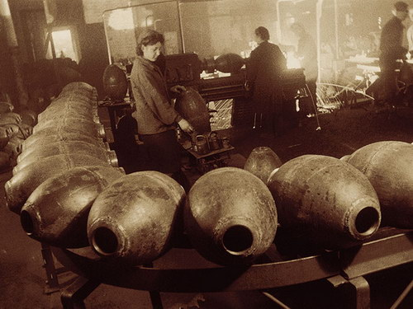
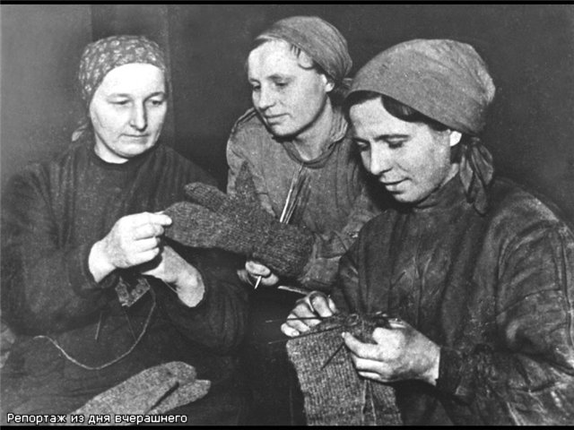
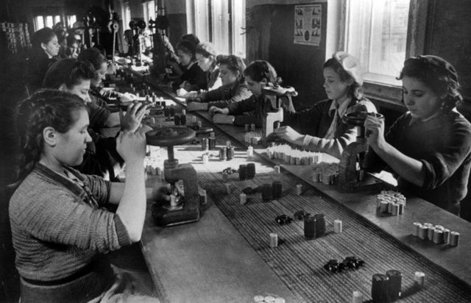
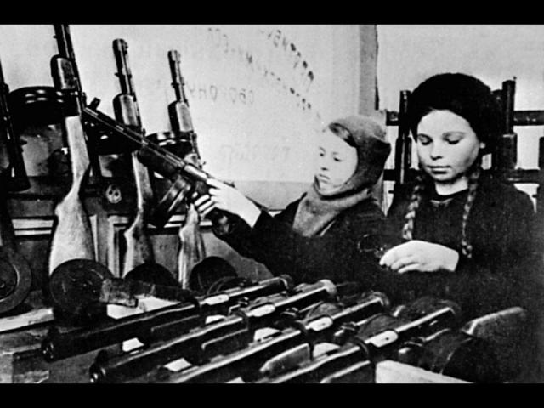
Всё для фронта, всё для победы!

Slide 26
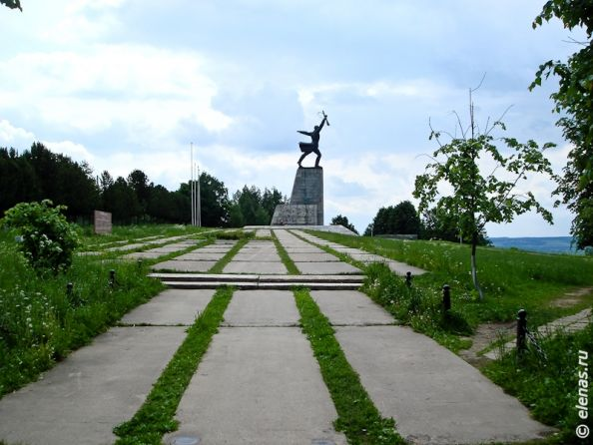
Героям битвы под Москвой.
На высоком постаменте – фигура солдата. Открыт в 1966.
Авторы – скульпторы А. Постол, В. Глебов, Н. Любимов, В. Федоров,
архитектор Ю. Кривущенко.

Slide 27
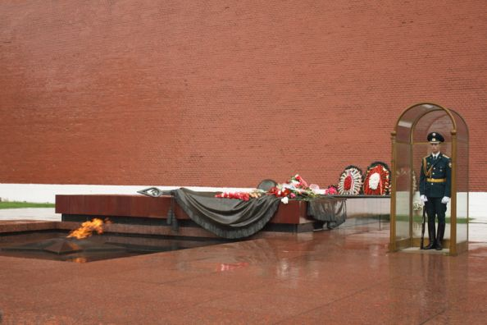
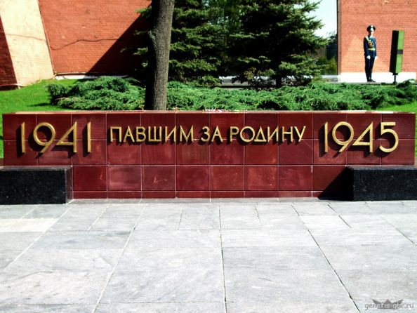
Могила
Неизвестного
Солдата
г. Москва.
Открыт памятник в1967 и зажжен Вечный огонь, доставленный из Ленинграда, с Марсова поля.
Памятник открыт 8 мая 1967.
Автор – скульптор
Н. Томский.

Slide 28
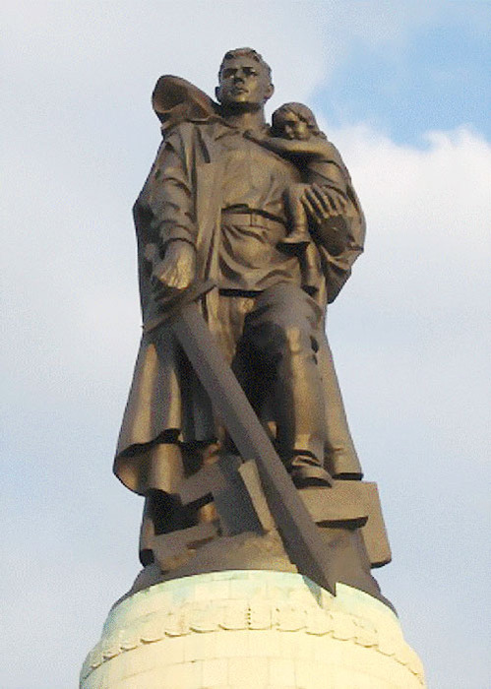
Памятник
ВОИНУ – ОСВОБОДИТЕЛЮ

Slide 29
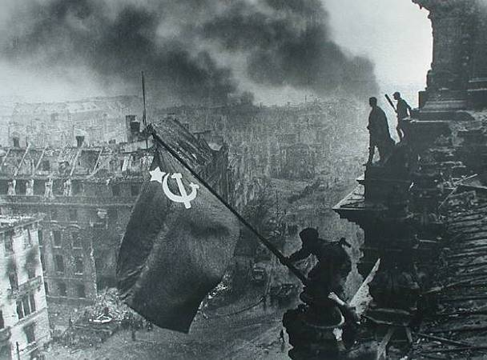

Slide 34
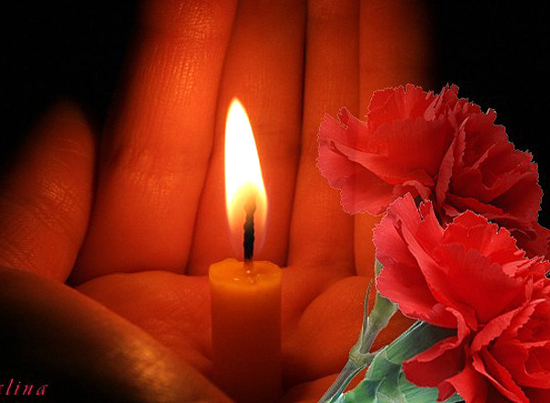
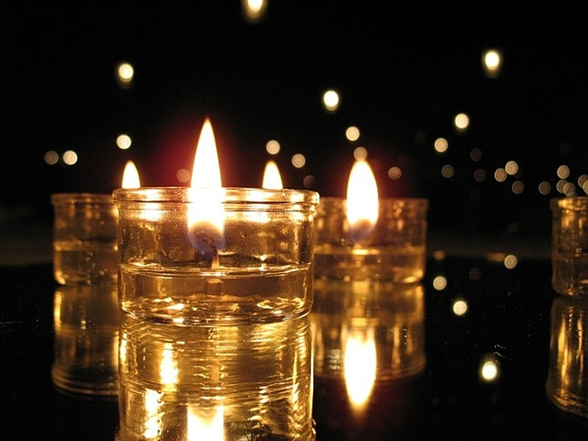
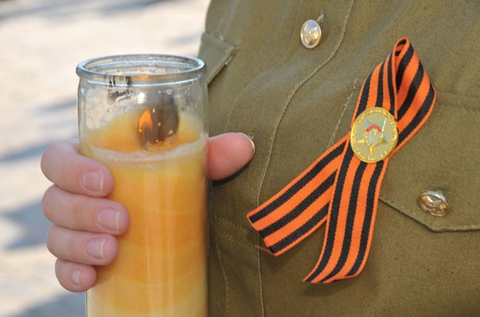
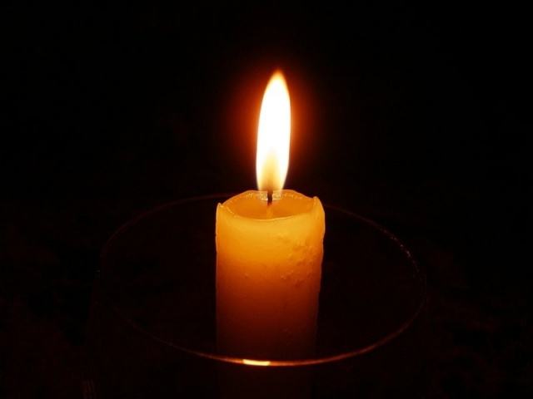
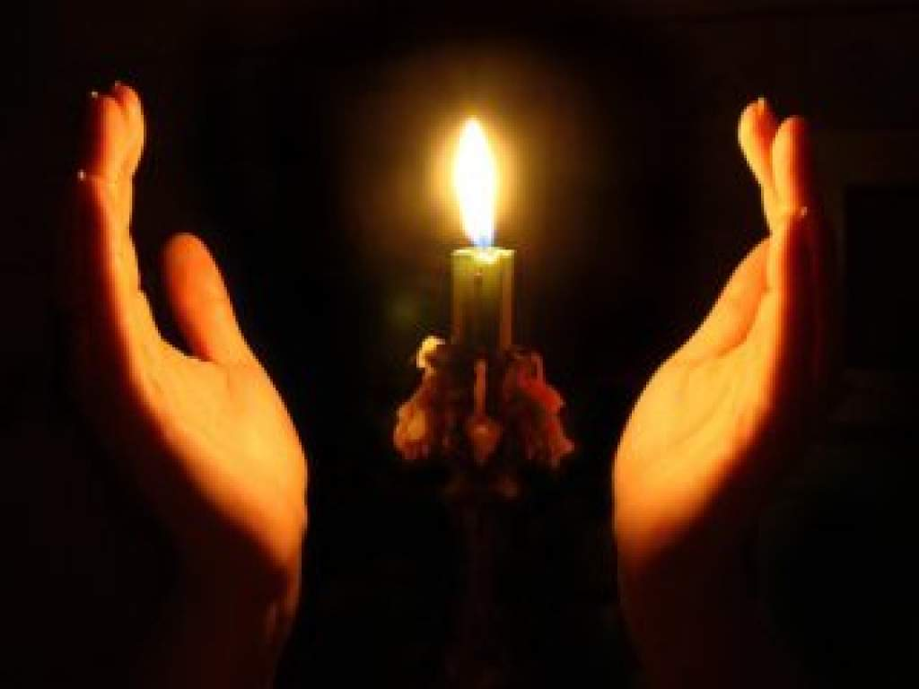

Slide 35
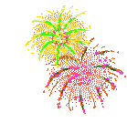
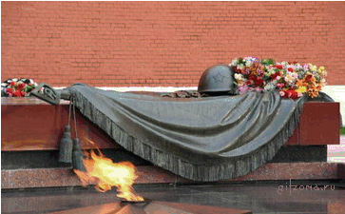
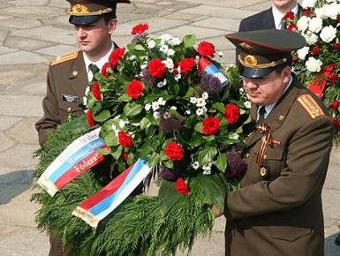
Мы всегда будем помнить
о подвиге наших воинов!

Slide 37
1941 - 1945
Спасибо за Победу!
37

